Slide 1


PHÒNG GIÁO DỤC VÀ ĐÀO TẠO QUẬN LONG BIÊN
TRƯỜNG MẦM NON GIA QUẤT
LÀM QUEN VỚI TOÁN
ĐỀ TÀI: NHẬN BIÊT CHỮ SỐ 6, SỐ THỨ TỰ VÀ SỐ LƯỢNG TRONG PHẠM VI 6
LỨA TUỔI: 5- 6 TUỔI
THỜI GIAN: 30-35 PHÚT
GV: Ngô Thị Vân
Năm học 2021-2022

Slide 2


I. MỤC ĐÍCH- YÊU CẦU 1. Kiến thức - Trẻ nắm được nguyên tắc lập số 6, hiểu ý nghĩa số lượng của số 6, nhận biết chữ số 6 2. Kỹ năng - Trẻ đếm thành thạo từ 1 đến 6. - Trẻ tìm hoặc tạo ra được các nhóm có số lượng trong phạm vi 6 theo yêu cầu của cô hoặc số lượng tương ứng với chữ số. - Trẻ nói to rõ ràng, nói đủ câu 3. Thái độ - Trẻ hứng thú tham gia hoạt động cùng cô và các bạn.

Slide 3


II. CHUẨN BỊ 1. Đồ dùng của cô - Bài giảng tương tác. - Bảng tương tác, que chỉ. - Nhạc bài hát 2. Đồ dùng của trẻ - Trang phục gọn gàng, tâm lý thoải mái.

Slide 4

1. Ổn định tổ chức, gây hứng thú Cô và trẻ cùng nhau đi thăm vườn hoa và trò chuyện.

Slide 5
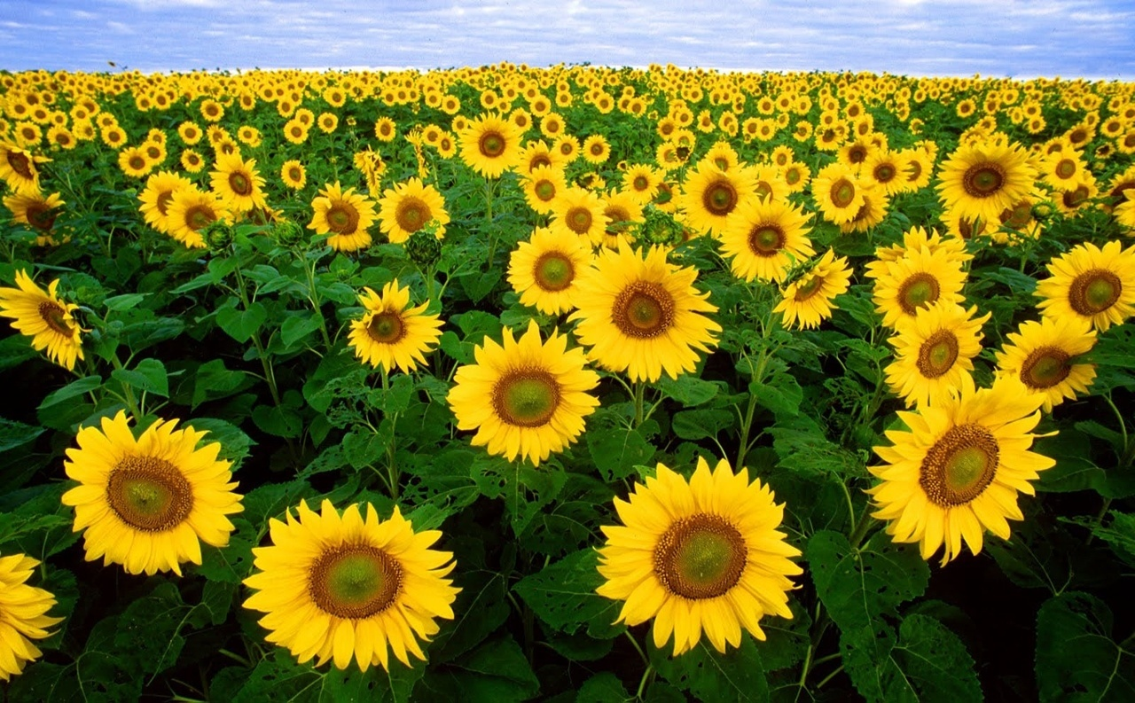

Slide 6
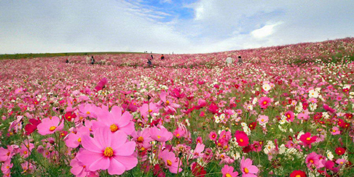

Slide 7
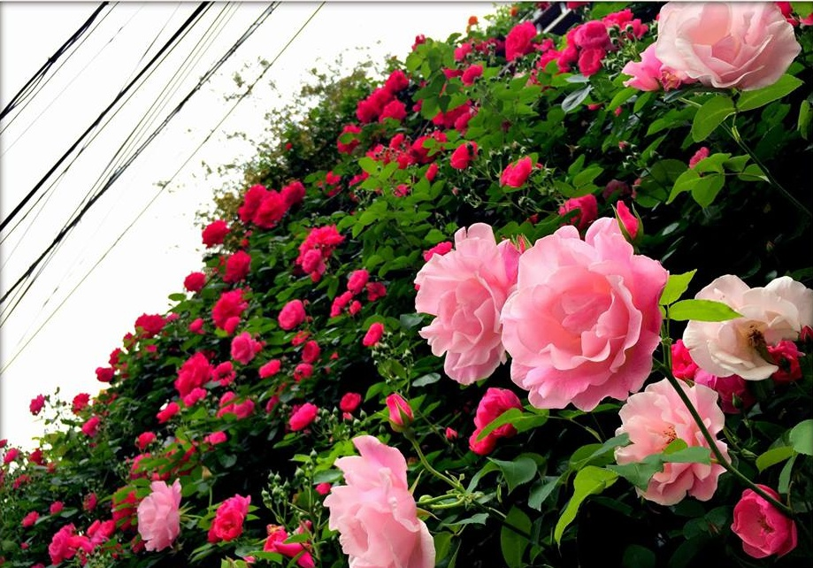

Slide 8

2. Phương pháp, hình thức tổ chức
* Ôn đếm đến 5
Sau khi đi thăm vườn hoa, cô đã được tặng 1 bó hoa, các con cùng đếm xem bó hoa của cô có bao nhiêu bông hoa nhé!
Cho trẻ tìm xung quanh lớp các đồ vật có số lượng là 5

Slide 9
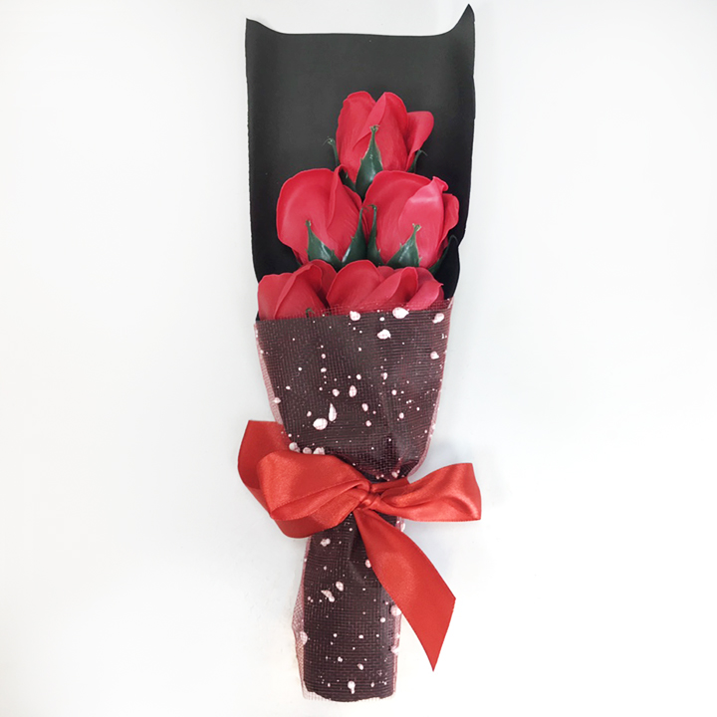

Slide 10
* Dạy trẻ nhận biết số lượng trong phạm vi 6, nhận biết số 6

Slide 11
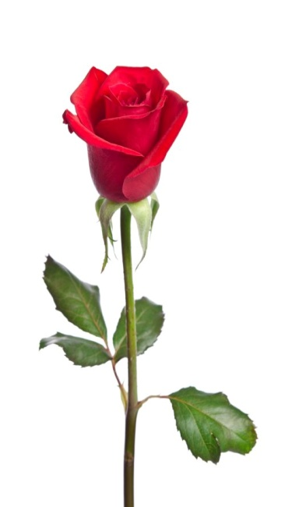

5
4
6

Slide 12


Slide 13
6

Slide 15
* Luyện tập Trò chơi 1 “ Nghe tinh đếm giỏi” - Cách chơi: cô vỗ tay, trẻ nghe xem có mấy tiếng vỗ tay, và trả lời - Luật chơi: bạn nào trả lời sai, cô vỗ tay laị cho trẻ đếm

Slide 16
Trò chơi 2: “Ai nhanh hơn”.
- Cách chơi: cho cả lớp cùng quan sát các đồ vật quanh lớp và yêu cầu trẻ tìm các nhóm đồ vật có số lượng là 6 trong thời gian quy định. Bạn nào phát hiện ra nhanh thì giơ tay trả lời.
- Luật chơi: bạn nào trả lời đúng sẽ được thưởng 1 tràng vỗ tay, bạn nào trả lời sai sẽ nhảy lò cò.

Slide 17

3. Kết thúc
Cho trẻ hát bài hát “ hoa bé ngoan” và chuyển hoạt động.

Slide 18


